Slide 1
A. OLIVETTI
MONZA
ISTITUTO PROFESSIONALE SERVIZI PER
L’ENOGASTRONOMIA E L’OSPITALITÀ ALBERGHIERA

Slide 2
BIENNIO COMUNE A TUTTI GLI INDIRIZZI
DISCIPLINE AREA GENERALE
Per accrescere il bagaglio culturale generale e la formazione di base
DISCIPLINE LABORATORIALI PROFESSIONALIZZANTI
Nelle materie di indirizzo si favoriscono le compresenze per potenziare il lavoro laboratoriale.

Slide 3
QUADRO ORARIO
BIENNIO COMUNE A TUTTI GLI INDIRIZZI
DISCIPLINE AREA GENERALE | I | II
LINGUA E LETTERATURA ITALIANA | 4 | 4
LINGUA INGLESE | 3 | 3
GEO/STORIA | 2 | 2
MATEMATICA | 4 | 4
DIRITTO ED ECONOMIA | 2 | 2
SECONDA LINGUA (FRANCESE/TEDESCO) | 2 | 2
SCIENZE MOTORIE E SPORTIVE | 2 | 2
RELIGIONE CATTOLICA O ATTIVITÀ ALTERNATIVE | 1 | 1

Slide 4
QUADRO ORARIO
BIENNIO COMUNE A TUTTI GLI INDIRIZZI
DISCIPLINE LABORATORIALI PROFESSIONALIZZANTI | I | II
LABORATORIO CUCINA | 2 | 2
LABORATORIO SALA - BAR | 2 | 2
LABORATORIO ACCOGLIENZA TURISTICA | 2 | 2
SCIENZE DEGLI ALIMENTI / LAB. CUCINA | 2
SCIENZE DEGLI ALIMENTI / LAB. SALA BAR |  | 2
BIOLOGIA / LABORATORIO SALA BAR | 2
BIOLOGIA / LAB. CUCINA |  | 2
TIC / LAB. ACCOGLIENZA TURISTICA | 2 | 2

Slide 5




SCELTA DEI NOSTRI INDIRIZZI
ENOGATRONOMIA
Il diplomato è in grado di intervenire nella valorizzazione, produzione, trasformazione, conservazione e presentazione dei prodotti enogastronomici
SALA - VENDITA
Il diplomato è in grado di svolgere attività di organizzazione e gestione del servizio di sala, di erogazione e vendita dei prodotti relativi al servizio bar
ACCOGLIENZA TURISTICA
Il diplomato è in grado di intervenire nei diversi ambiti dell’attività di ricevimento, di gestire e organizzare i servizi in relazione alla domanda stagionale e alle esigenze della clientela
PASTICCERIA
Il diplomato è in grado di intervenire nella valorizzazione, produzione, trasformazione, conservazione e presentazione dei prodotti enogastronomici dolciari e da forno

Slide 6
SBOCCHI LAVORATIVI E CULTURALI
ALLA FINE DEI 5 ANNI
Percorso quinquennale con DIPLOMA
Il diplomato ha il titolo di Tecnico dei servizi per l’Enogastronomia e l’Ospitalità Alberghiera
La nostra scuola consente di continuare gli studi universitari o specializzarsi con corsi post diploma (ITS, IFTS e scuole di alta cucina e pasticceria)
ENOGASTRONOMIA
SALA - VENDITA
ACCOGLIENZA TURISTICA
PASTICCERIA
chef, gestione ristoranti o mense, food and beverage manager, consulenze a ristoranti, responsabile HACCP
camerieri, maitre, barman, responsabili di sala e caffetteria, sommelier, consulenze a bar, pub, locali e alberghi
addetto all’accoglienza in alberghi, ristoranti, fiere e congressi, tour operator, guida turistica, interprete turistico, lavoro nei villaggi, lavoro negli enti turistici, hostess e stuart in navi e aerei
pasticcere, panificatore, responsabile di pasticceria presso ristoranti, cake designer, consulente per pasticcerie e industrie alimentari

Slide 7







I NOSTRI PROGETTI
Certificazione lingua inglese e tedesca
Progetto Erasmus
Impresa simulata
Ristorante didattico
Eventi interni ed esterni di settore ed alle fiere più importanti
Alternanza scuola-lavoro in Italia e all’estero
Partecipazione a varie gare sportive

Slide 8
ATTIVITÀ PER STUDENTI STRANIERI
PROGETTI
«Impariamo l’italiano» | Laboratori linguistici livello A1 e A2
Inserimento NAI (alunni neo arrivati) e piani personalizzati

Slide 9




DOVE SIAMO | CONTATTI
Via Lecco 12, 20900 Monza
www.olivettimonza.edu.it
Tel. 039.32 46 27
mbrc060002@istruzione.it

Slide 10
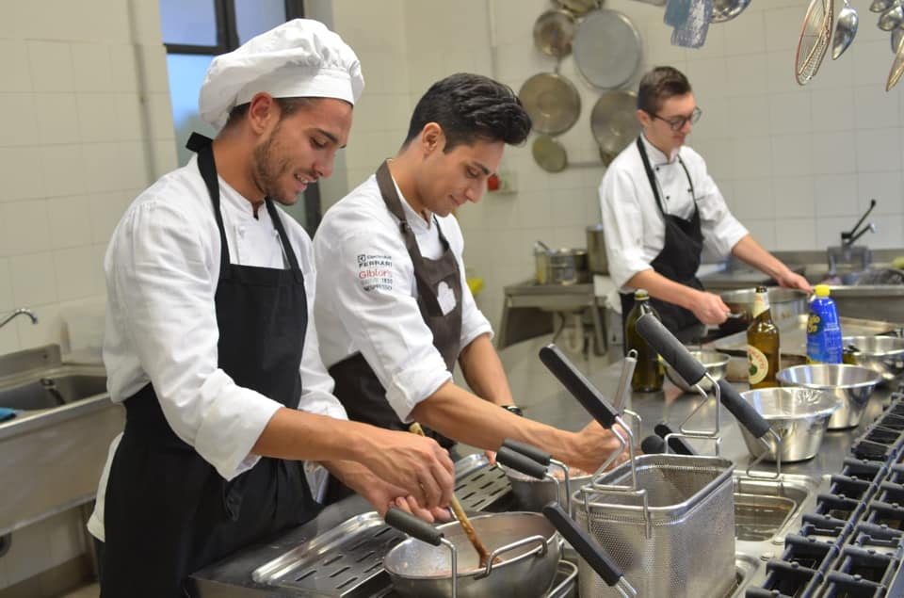
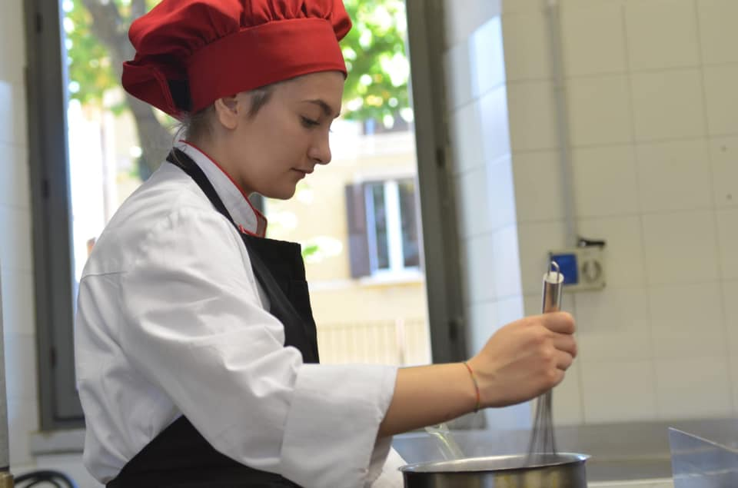
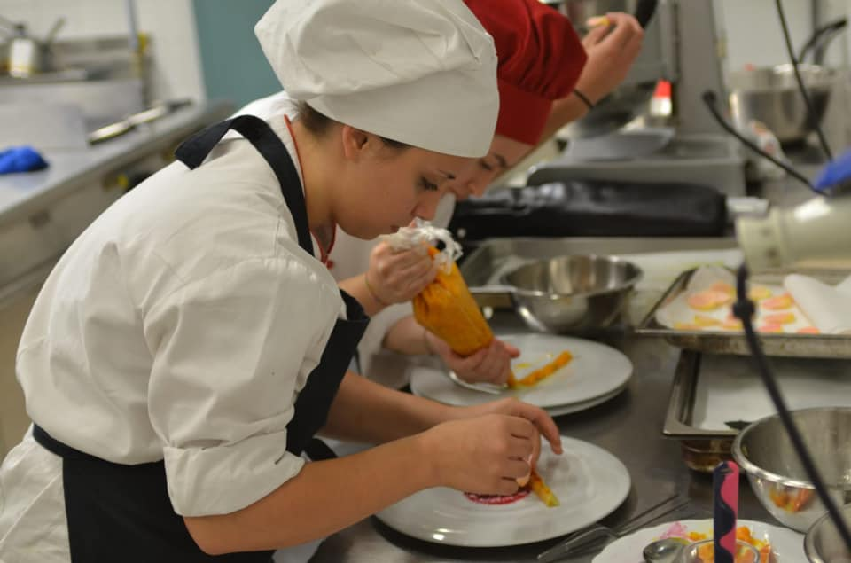
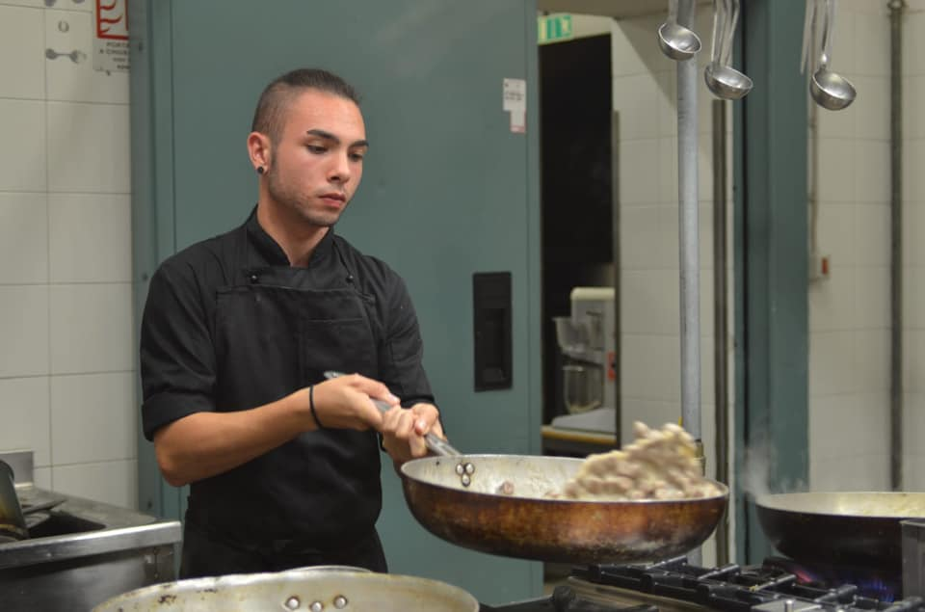

Slide 11
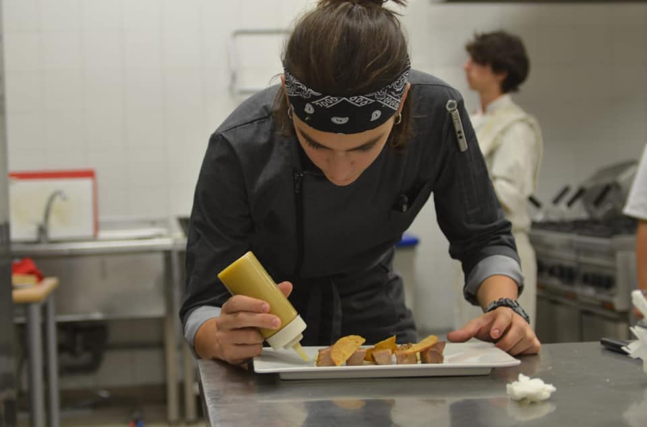
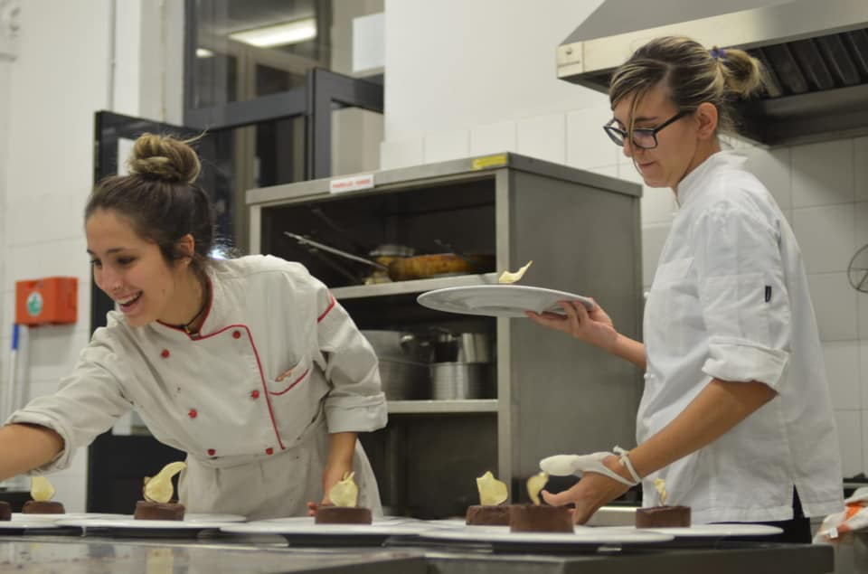
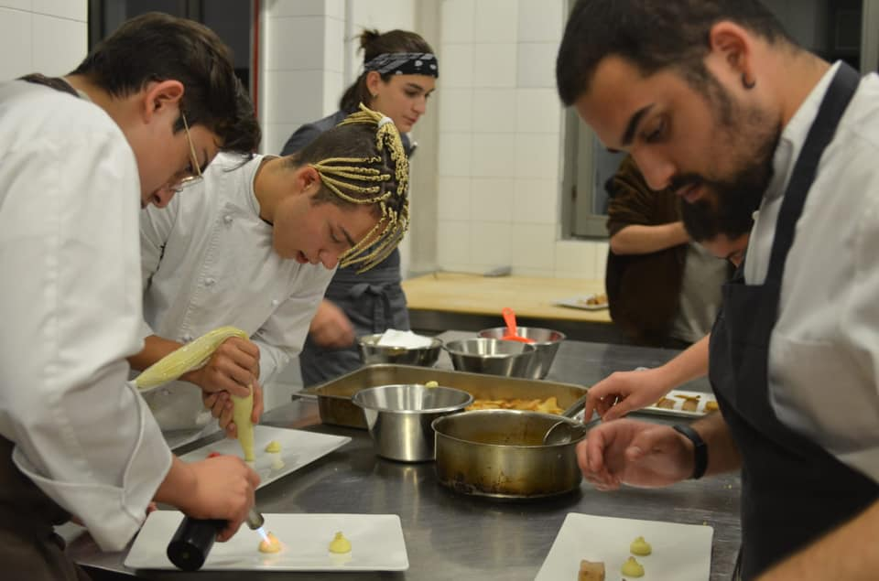

Slide 12
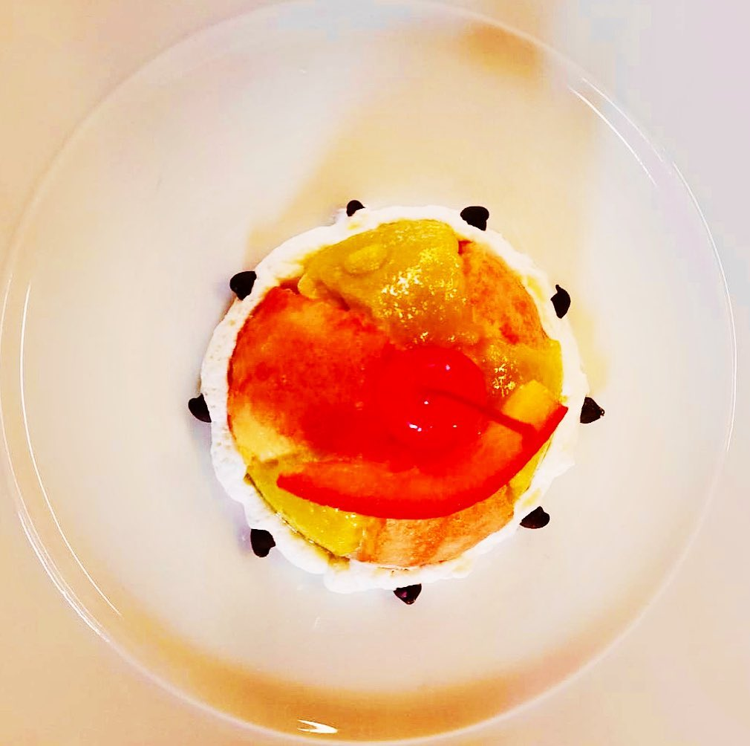
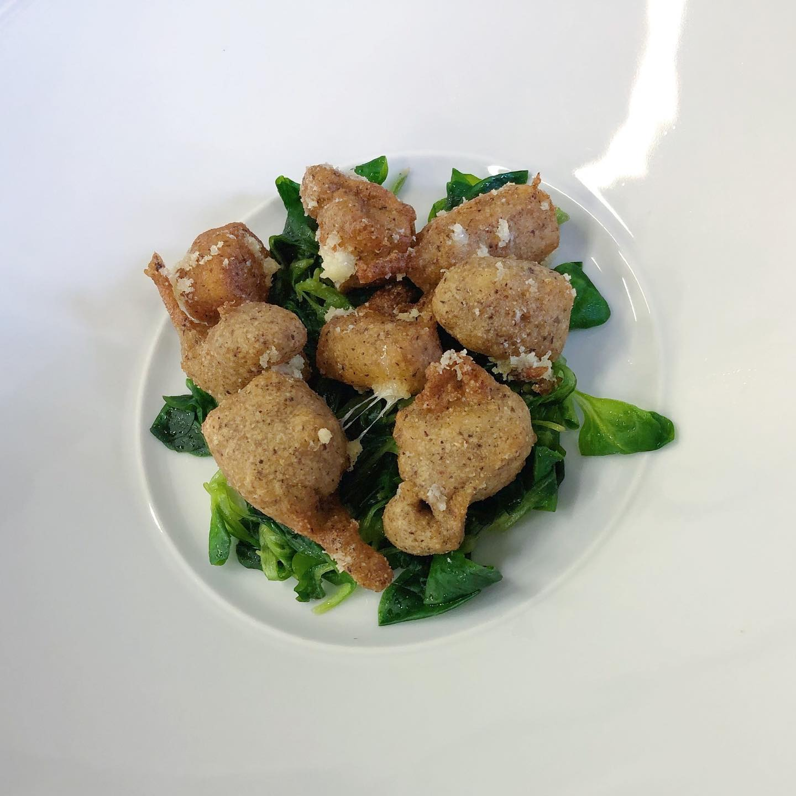
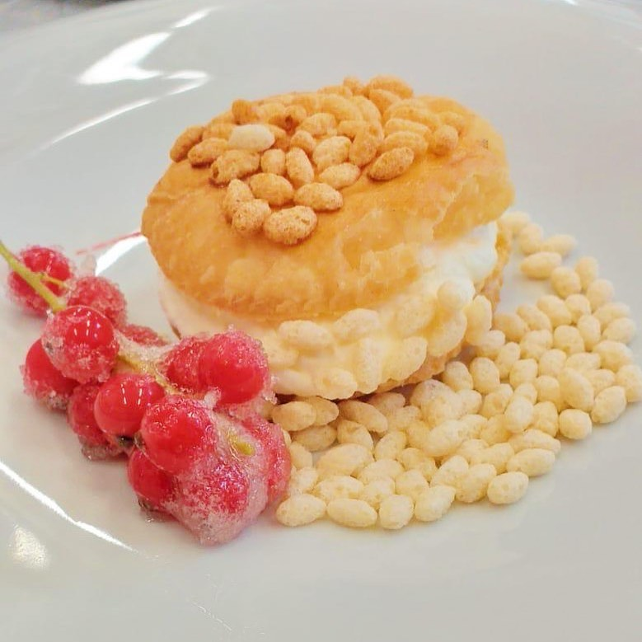
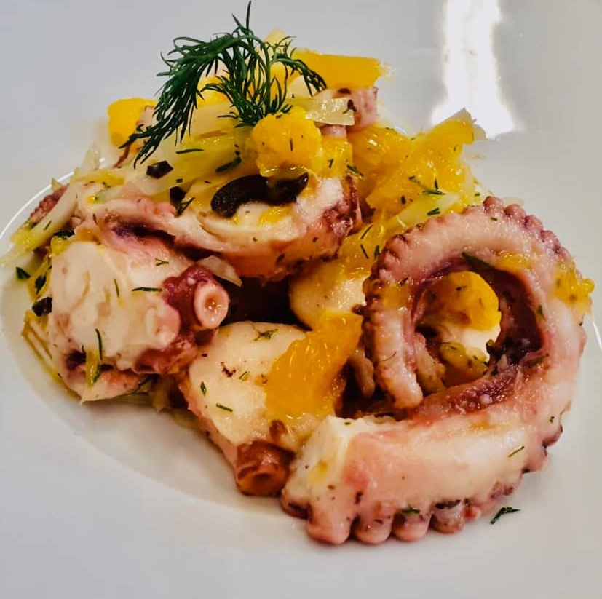
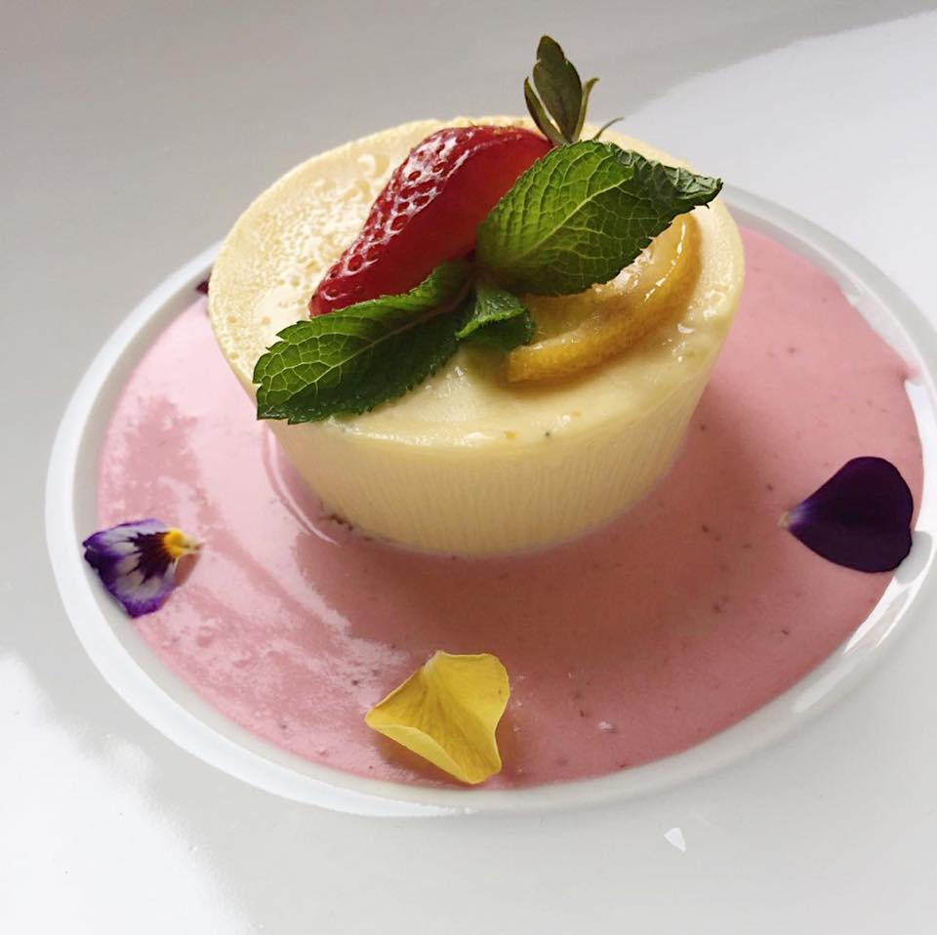
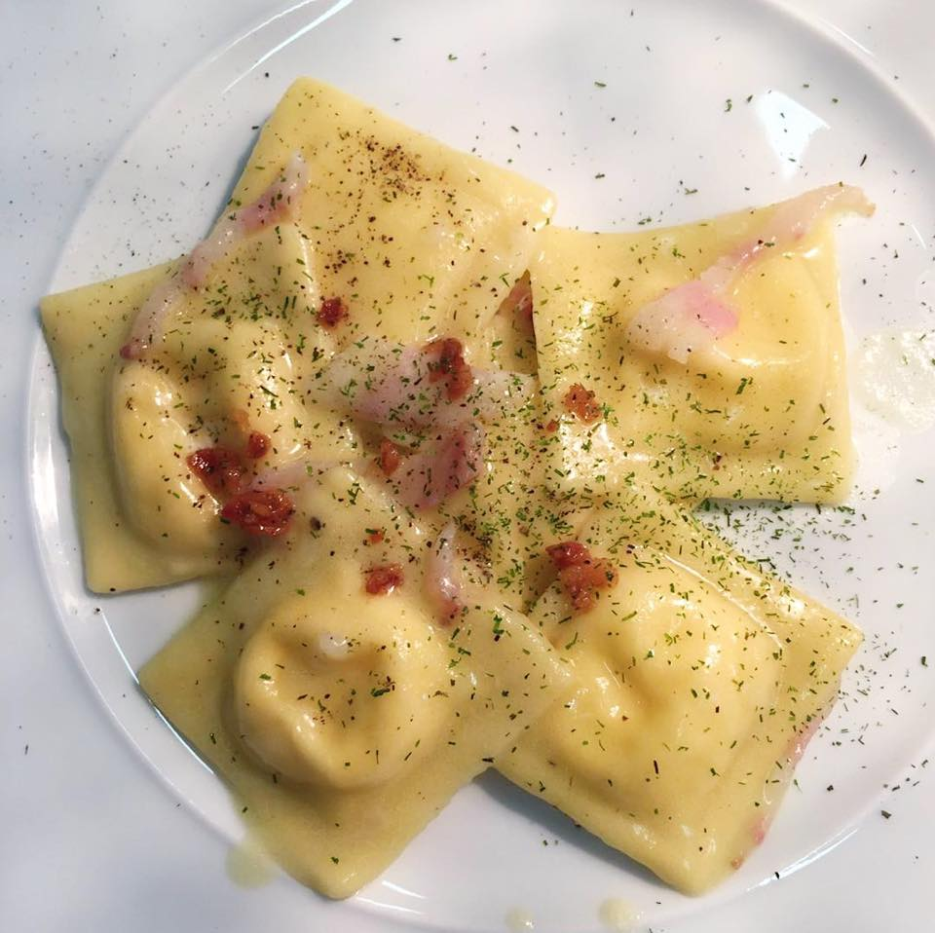

Slide 13
